Slide 1
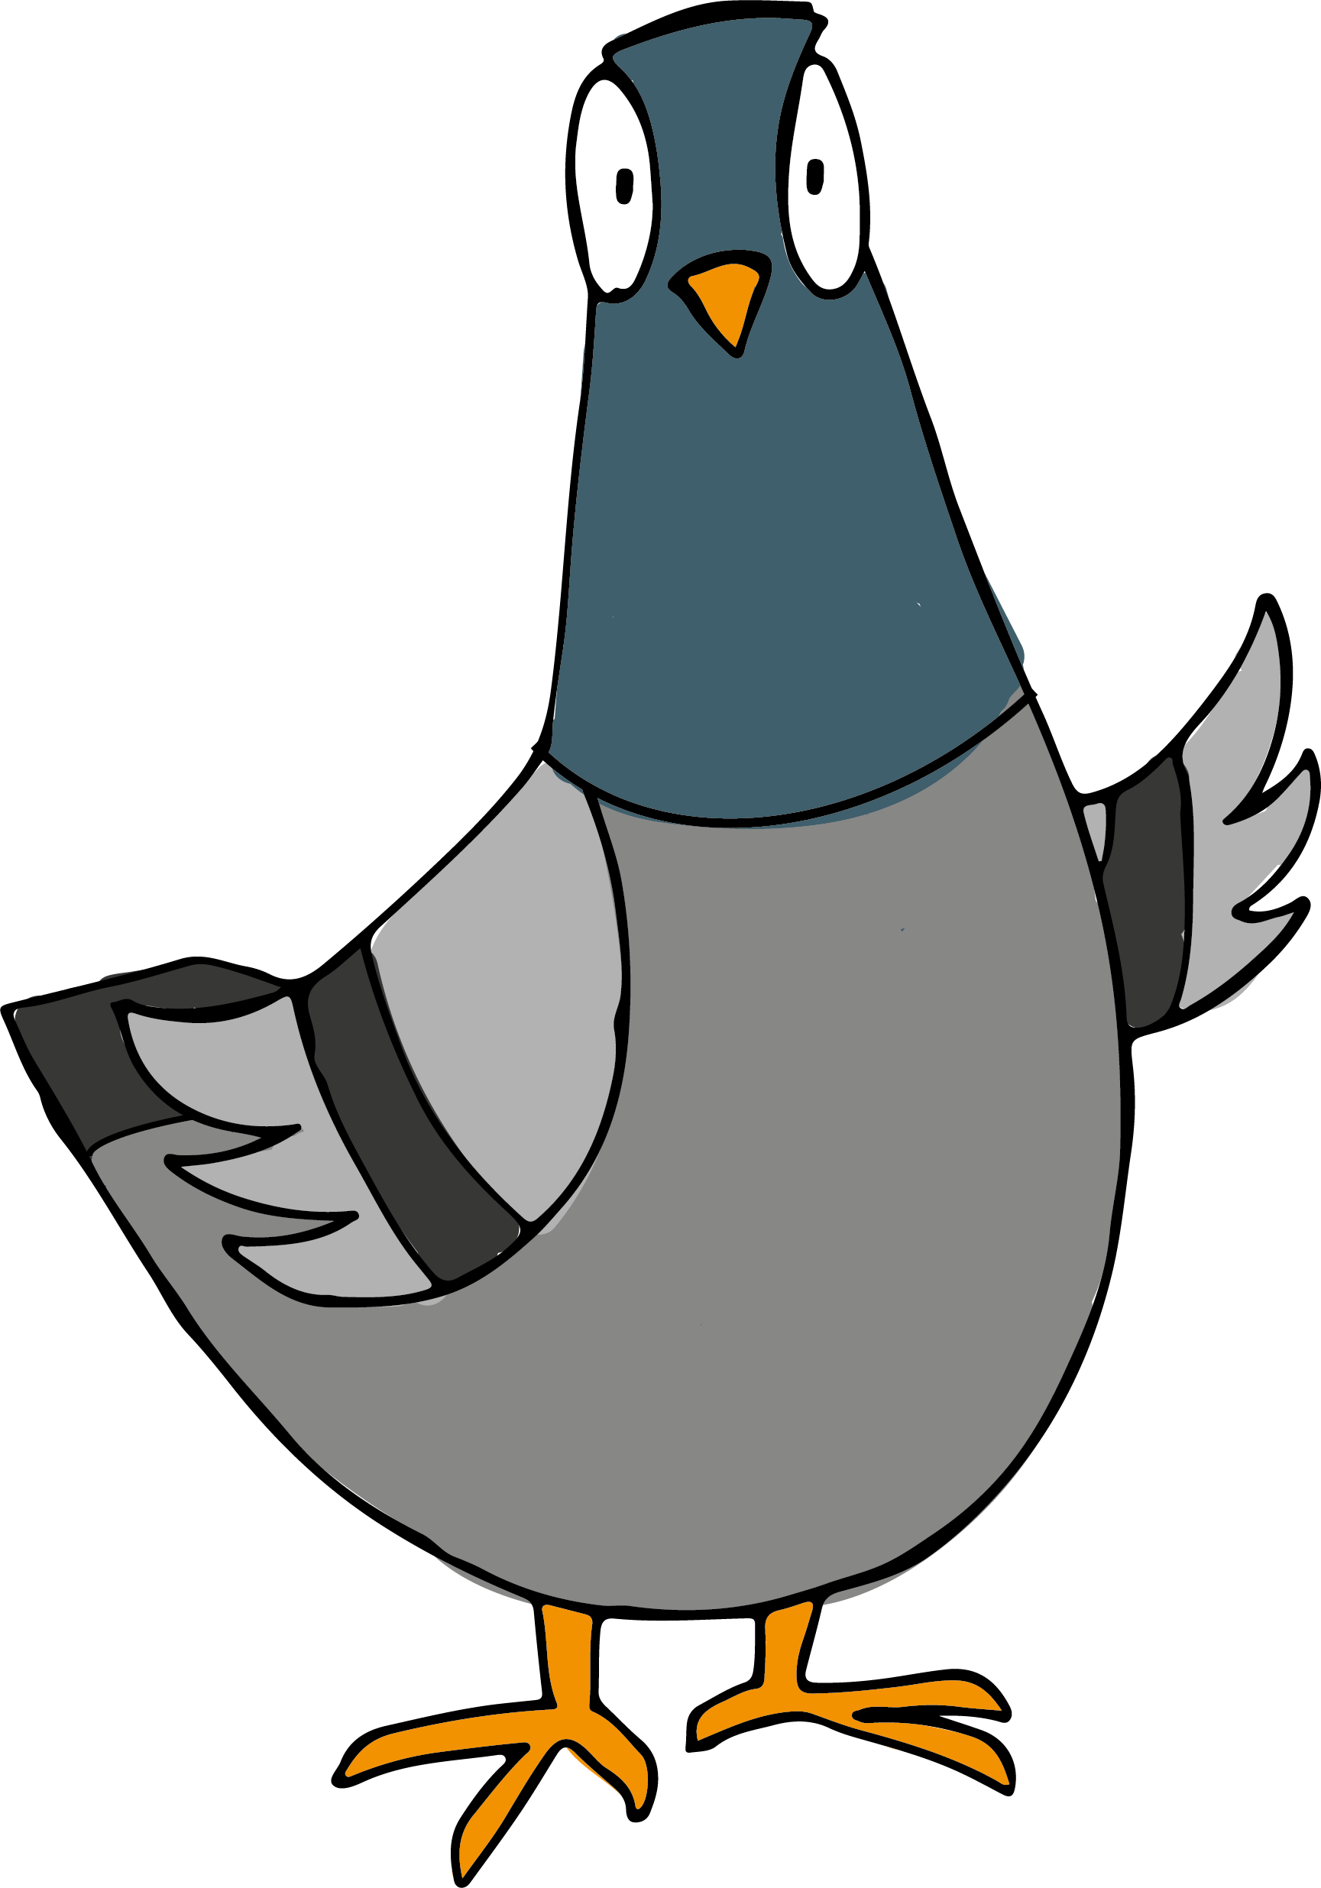
Hallo allemaal!
Ik ben Roel.
Hallo Roel!

Slide 2
Ik heb een probleempje. Ik ben mijn vriendin Janneke kwijt.
Wil jij me helpen zoeken?
Ja
Nee

Slide 3
Heel erg fijn dat je me wilt helpen!
Wie zoeken we?

Slide 4
Nu we weten wie Janneke is gaan we beginnen met zoeken.
Naar de kaart

Slide 5
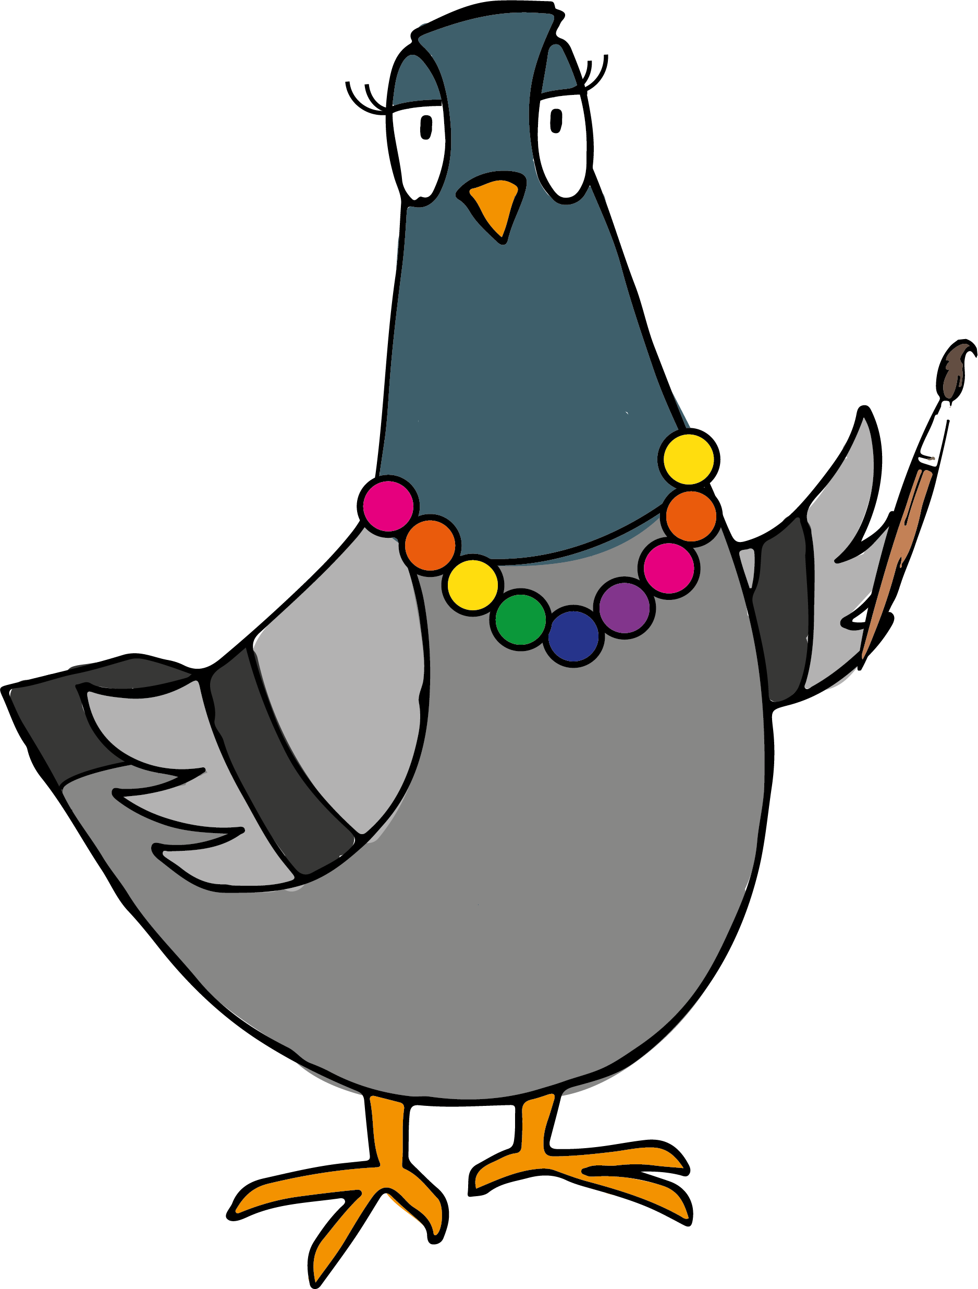
Dit is Janneke, ze is te herkennen aan haar mooie wimpers en ketting. Ze is ook heel creatief!
Ik snap het

Slide 6
Wat jammer dat jij mij niet wilt helpen. Mocht jij je nog bedenken, dan kun je toch verder gaan.
Wie zoeken we?

Slide 7
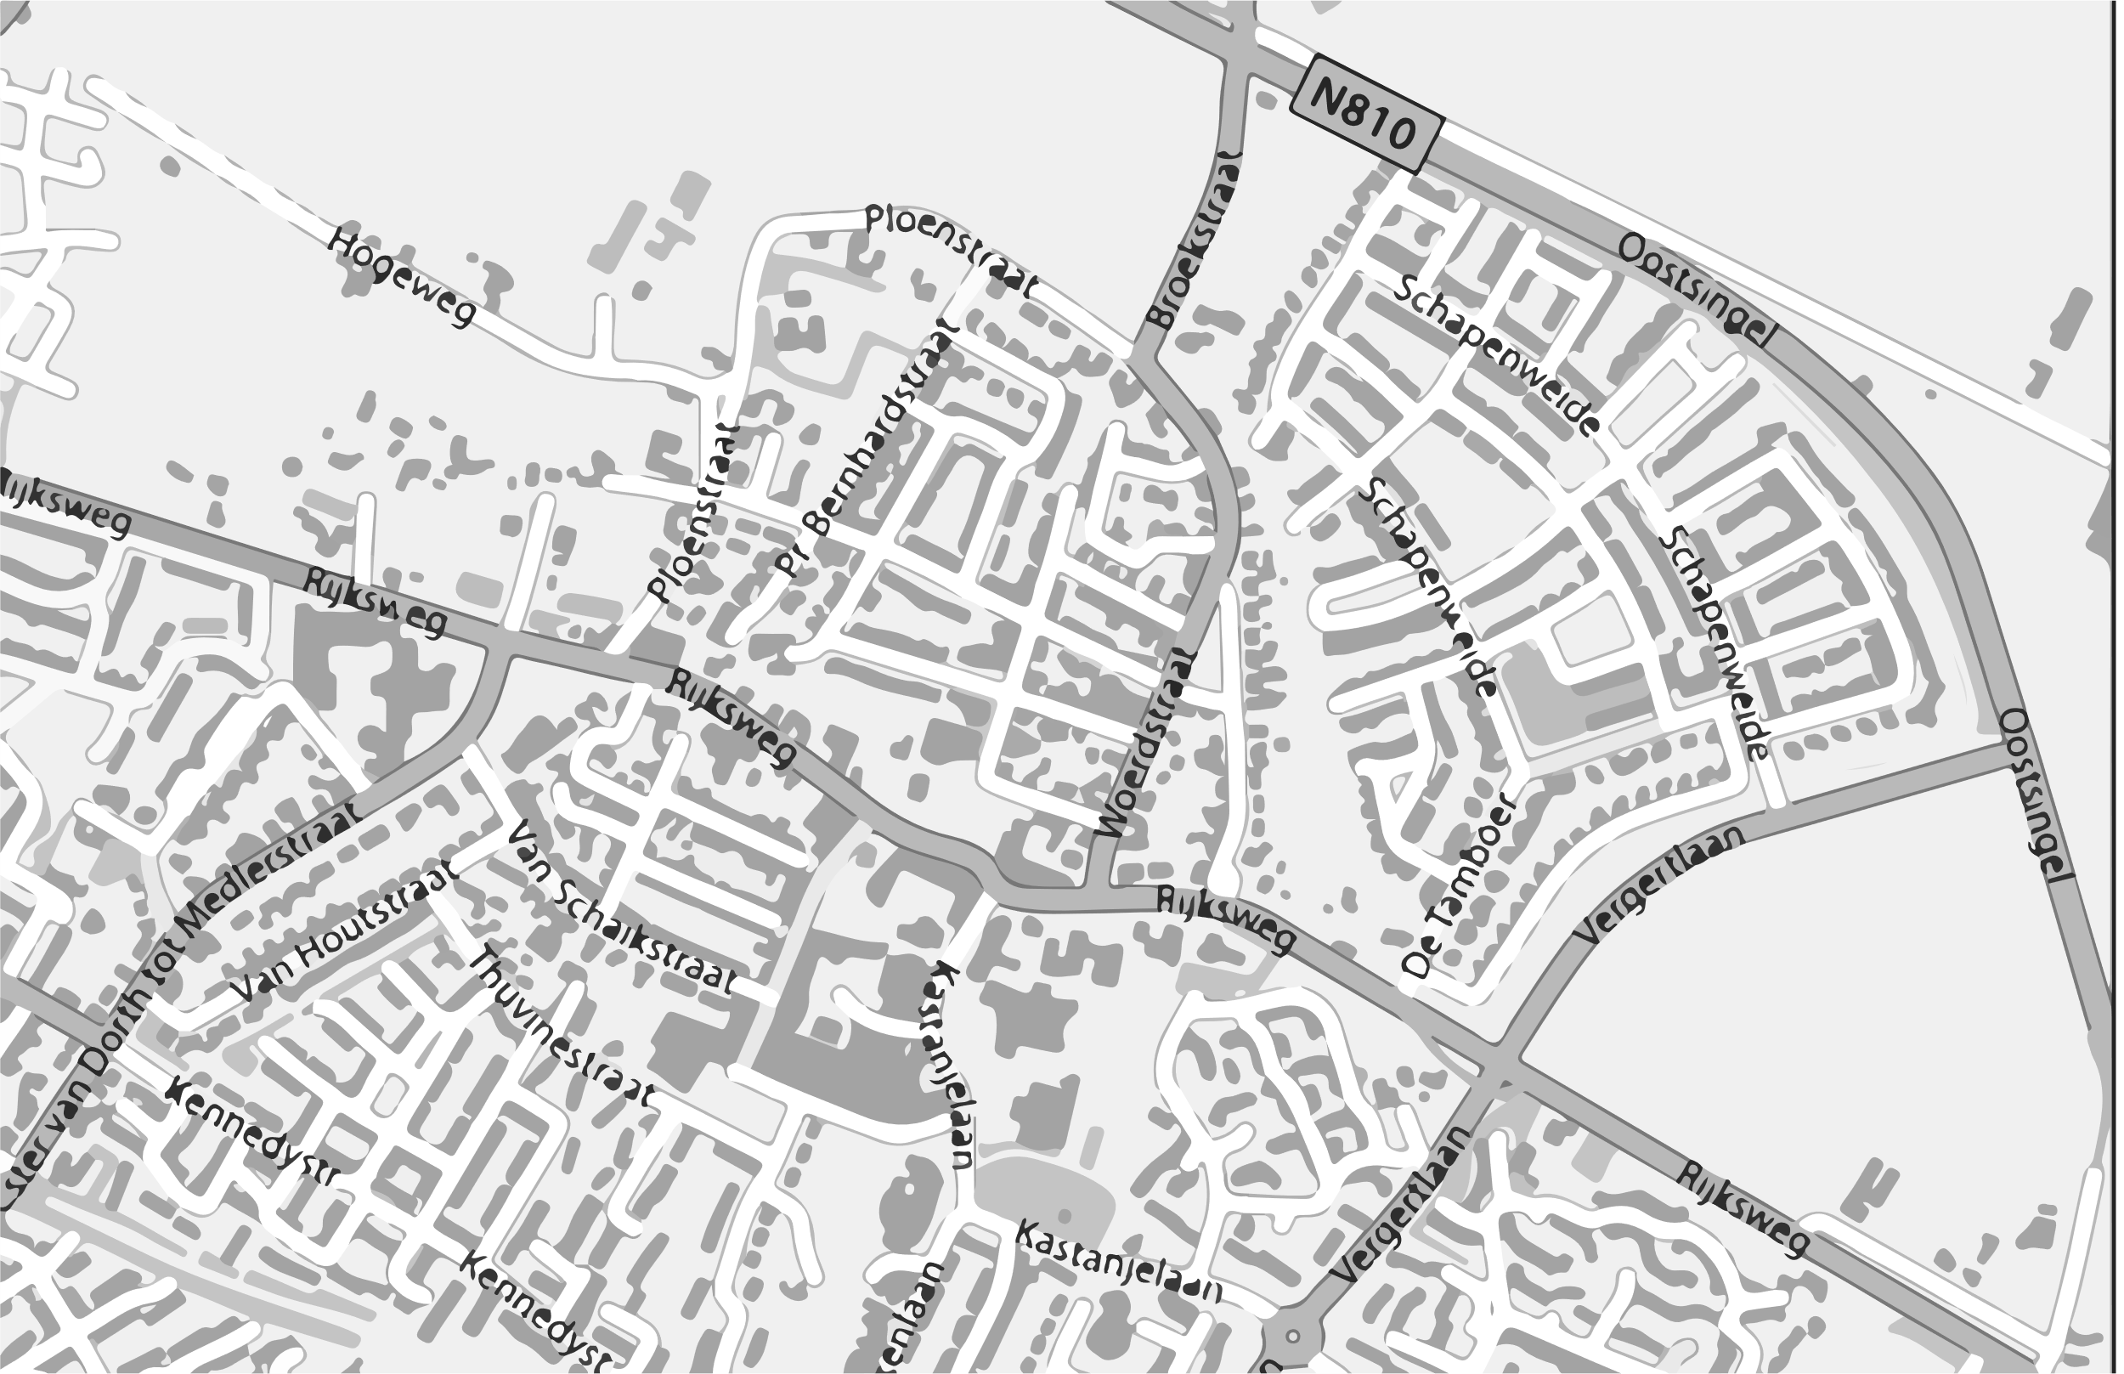
We vliegen nu boven dit stukje van de stad Duiven.
Ga door

Slide 8
Als je even niet meer weet hoe Janneke er uit ziet kun je hier op klikken.

Slide 9
Ik ben Janneke, ik ben te herkennen aan mijn mooie wimpers en ketting. Ik ben ook heel creatief!
Terug naar de kaart

Slide 10
Ik ben Janneke, ik ben te herkennen aan mijn mooie wimpers en ketting. Ik ben ook heel creatief!
Terug naar de kaart

Slide 11
Ik ben Janneke, ik ben te herkennen aan mijn mooie wimpers en ketting. Ik ben ook heel creatief!
Terug naar de kaart

Slide 12
Ik ben Janneke, ik ben te herkennen aan mijn mooie wimpers en ketting. Ik ben ook heel creatief!
Terug naar de kaart

Slide 13
Ik ben Janneke, ik ben te herkennen aan mijn mooie wimpers en ketting. Ik ben ook heel creatief!
Terug naar de kaart

Slide 14
Ik ben Janneke, ik ben te herkennen aan mijn mooie wimpers en ketting. Ik ben ook heel creatief!
Terug naar de kaart

Slide 15
Ik ben Janneke, ik ben te herkennen aan mijn mooie wimpers en ketting. Ik ben ook heel creatief!
Terug naar de kaart

Slide 16
Ik ben Janneke, ik ben te herkennen aan mijn mooie wimpers en ketting. Ik ben ook heel creatief!
Terug naar de kaart

Slide 17
Ik ben Janneke, ik ben te herkennen aan mijn mooie wimpers en ketting. Ik ben ook heel creatief!
Terug naar de kaart

Slide 18
Ik ben Janneke, ik ben te herkennen aan mijn mooie wimpers en ketting. Ik ben ook heel creatief!
Terug naar de kaart

Slide 19
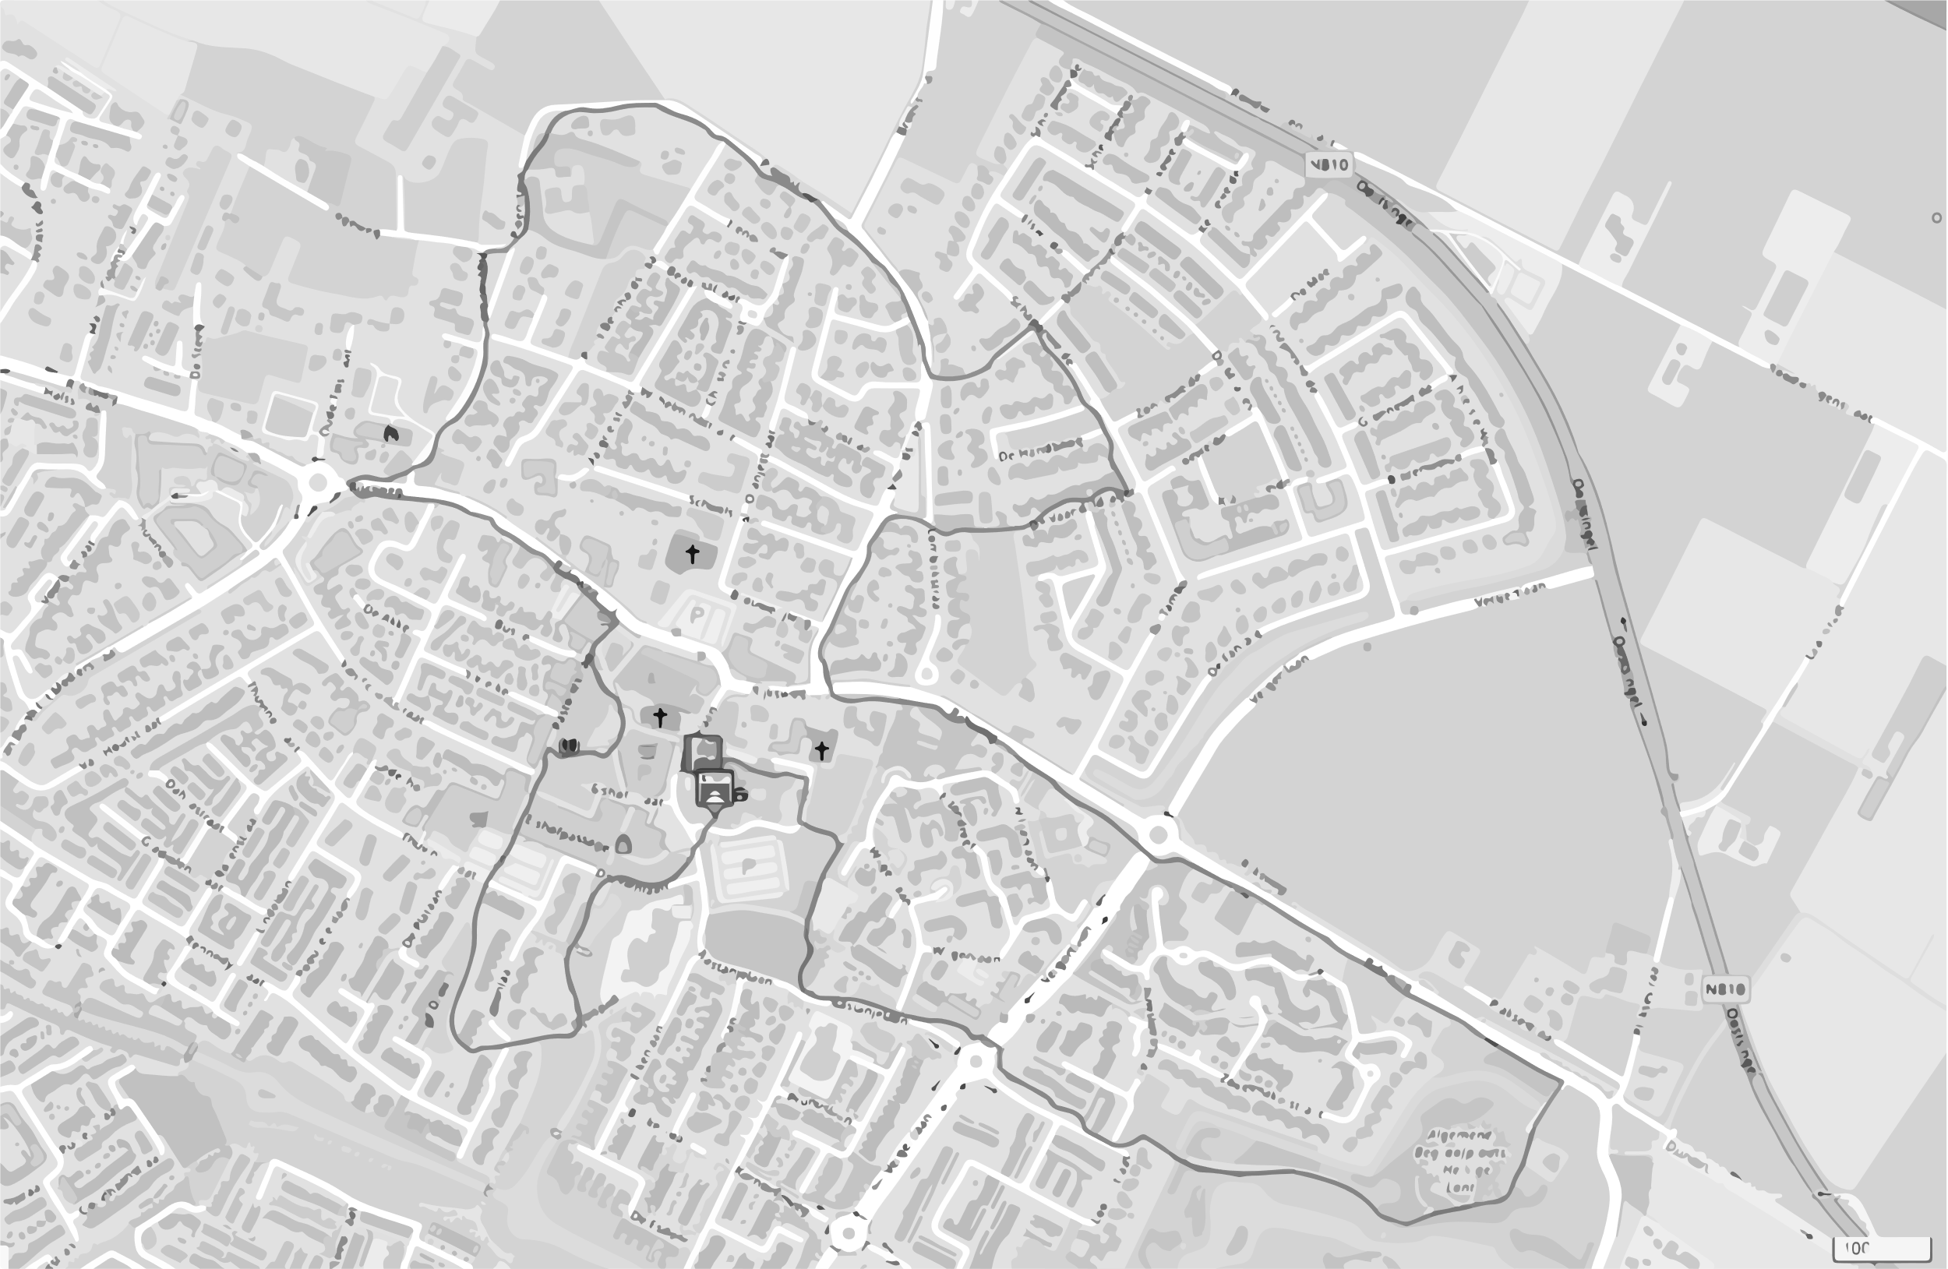
5
6
Dit zijn plekken waar altijd kunst te zien is, dus op een van deze plekken moet Janneke wel te vinden zijn!
7
4
8
3
9
1
10
2
11

Slide 20
5
6
7
4
Waar zou ze dan zijn?
8
3
9
1
10
2
11

Slide 21
5
6
7
4
Waar zou ze dan zijn?
8
3
9
1
10
2
11

Slide 22
5
6
7
4
Waar zou ze dan zijn?
8
3
9
1
10
2
11

Slide 23
5
6
7
4
Waar zou ze dan zijn?
8
3
9
1
10
2
11

Slide 24
5
6
7
4
Waar zou ze dan zijn?
8
3
9
1
10
2
11

Slide 25
5
6
7
4
Waar zou ze dan zijn?
8
3
9
1
10
2
11

Slide 26
5
6
7
4
Waar zou ze dan zijn?
8
3
9
1
10
2
11

Slide 27
5
6
7
4
Waar zou ze dan zijn?
8
3
9
1
10
2
11

Slide 28
5
6
7
4
Samen verder kijken?
8
3
9
1
10
2
11

Slide 29
5
6
7
4
Samen verder kijken?
8
3
9
1
10
2
11

Slide 30
5
6
7
We zijn nu bij alle plekken geweest die Janneke zo leuk vindt.
4
8
3
9
1
Ga door
10
2
11

Slide 31
Bedankt dat je ons geholpen hebt! Ik hoop dat je de kunst ook leuk vond!
Zelf doen?

Slide 32
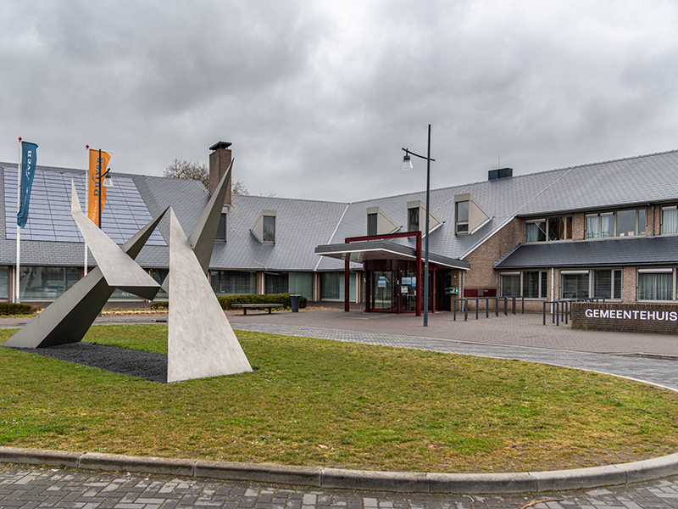
Zonder titel – Ankie Borgers
Dit kunstwerk verbeeld de groeiende stad Duiven en is gemaakt om bij het gemeentehuis te staan.
Ga door

Slide 33
Is Janneke hier denk je?
Zonder titel – Ankie Borgers
Ja
Nee
Dit kunstwerk verbeeld de groeiende stad Duiven en is gemaakt om bij het gemeentehuis te staan.

Slide 34
Helaas, Janneke is hier niet. Het is een beetje te weinig kleur voor haar.
Terug naar de kaart

Slide 35
Klopt, Janneke is hier niet. Het is een beetje te weinig kleur voor haar.
Terug naar de kaart

Slide 36
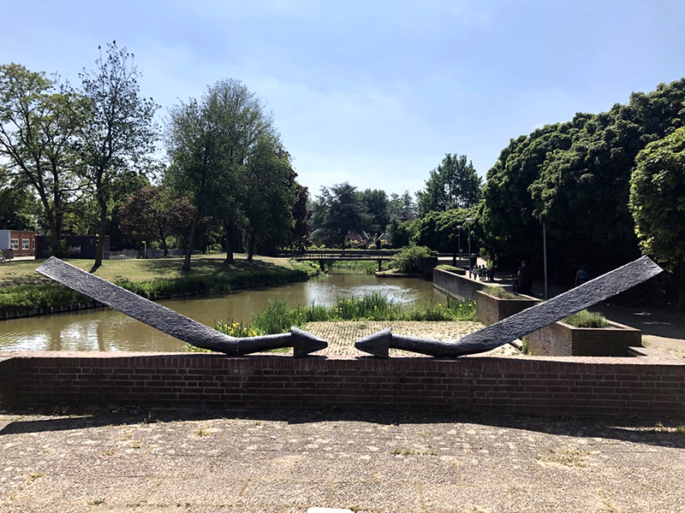
Dit kunstwerk van brons gaat over twee dierachtige wezens die nieuwsgierig zijn naar elkaar.
Zonder titel – Marijke Schlebusch
Ga door

Slide 37
Ook al zien deze er hetzelfde uit. Zouden zij toch nog kunnen verschillen?
Zonder titel – Marijke Schlebusch
Bespreek het in de klas!
Ga door

Slide 38
Zonder titel – Marijke Schlebusch
Is Janneke hier denk je?
Ja
Nee

Slide 39
Helaas, Janneke is hier niet. Ze is zelf ook nieuwsgierig, maar het is een te donker beeld voor haar.
Terug naar de kaart

Slide 40
Klopt, Janneke is hier niet. Ze is zelf ook nieuwsgierig, maar het is een te donker beeld voor haar.
Terug naar de kaart

Slide 41
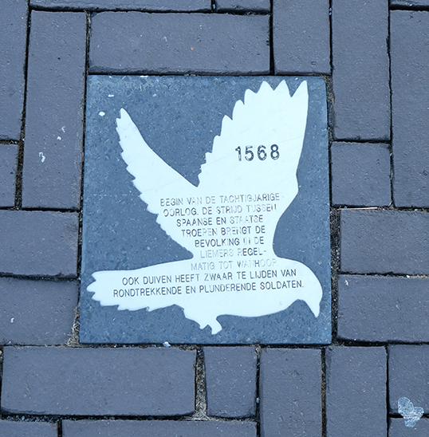
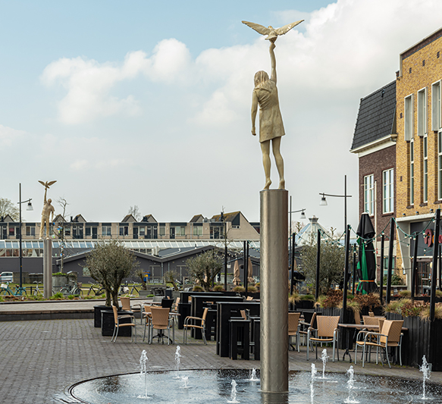
Vogelvlucht & RVS duifjes – Maree Blok en Bas Lugthart
Dit kunstwerk gaat over de geschiedenis van Duiven en de groei die de stad door heeft gemaakt.
Ga door

Slide 42
Kennen jullie mensen die al heel lang in Duiven wonen? Denk aan opa en oma.
Bespreek het in de klas!
Ga door

Slide 43
Is Janneke hier denk je?
Ja
Nee

Slide 44
Klopt, Janneke is hier niet. Het is een goede pauzeplek met de fonteinen, maar ze raakt in de war met al die postduifberichtjes.
Terug naar de kaart

Slide 45
Helaas, Janneke is hier niet. Het is een goede pauzeplek met de fonteinen, maar ze raakt in de war met al die postduifberichtjes.
Terug naar de kaart

Slide 46
Poort van Duiven – Maarten van der Geest
Dit kunstwerk gaat over verbinding. De figuren vertellen waar veel verbinding is in Duiven. De buizen laten de levenslijn zien.

Slide 47
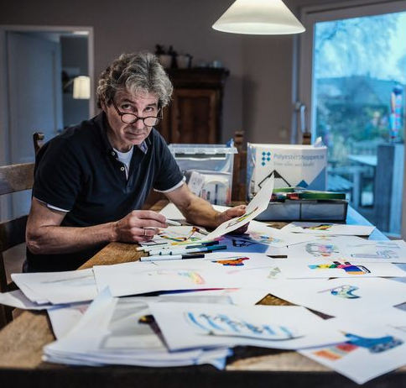
Hier zie je Maarten tussen de kindertekeningen.
…voor dit kunstwerk 700 kinderen van basisscholen uit Duiven hebben meegeholpen? Misschien jouw broer of zus wel!
Ga door

Slide 48
Is Janneke hier denk je?
Ja
Nee

Slide 49
Klopt, Janneke is hier niet. Ze houdt zelf ook van kinderen en vindt het resultaat erg mooi maar het verkeer eromheen is voor haar te druk.
Terug naar de kaart

Slide 50
Helaas, Janneke is hier niet. Ze houdt zelf ook van kinderen en vindt het resultaat erg mooi maar het verkeer eromheen is voor haar te druk.
Terug naar de kaart

Slide 51
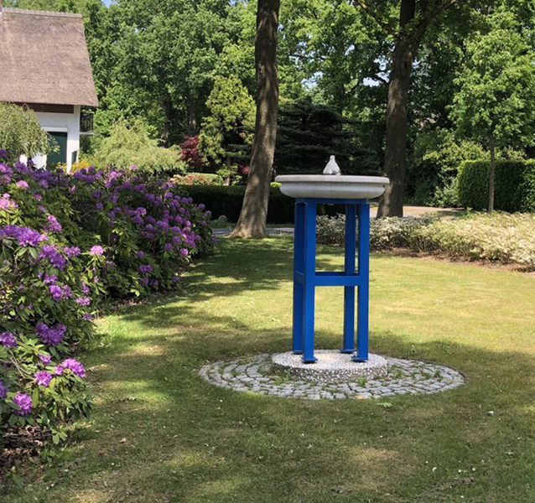
Vogeldrinkbak – Toontje Krekel
Een klein paradijs voor vogels. Ze kunnen hier heerlijk rustig zitten en samen wat drinken. Ook mensen komen hier graag samen.
Ga door

Slide 52
Hier moet Janneke toch wel zijn?
Vogeldrinkbak – Toontje Krekel
Laten we het aan een ander vogeltje vragen!
Een klein paradijs voor vogels. Ze kunnen hier heerlijk rustig zitten en samen wat drinken. Ook mensen komen hier graag.

Slide 53
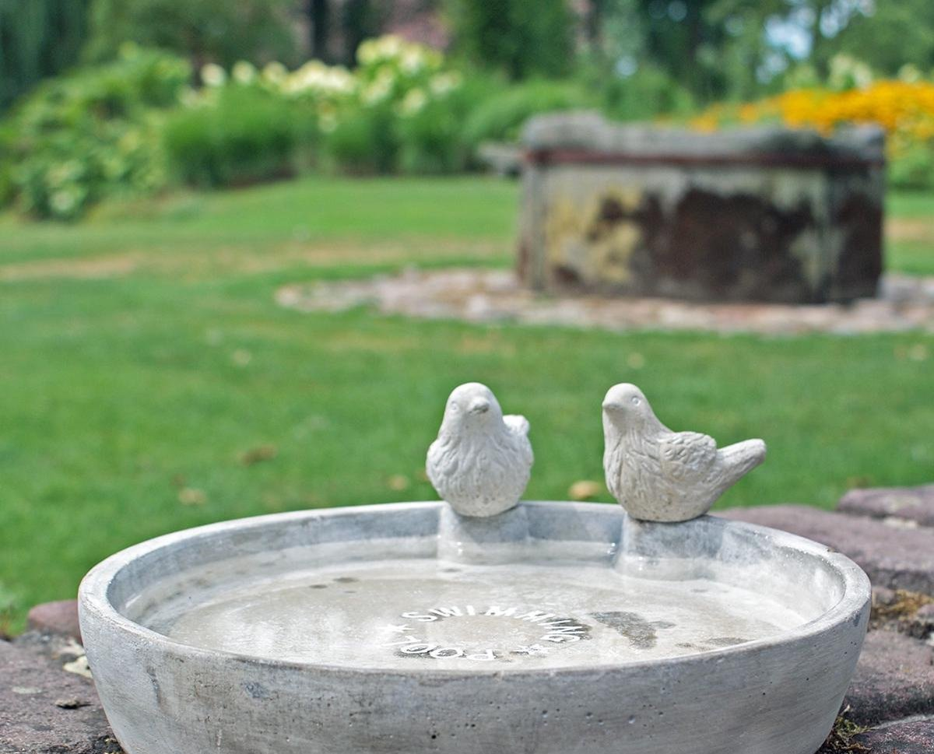
Hallo, heb jij Janneke misschien gezien?
Oef, net gemist! Ze is hier wel wat water komen drinken.
Terug naar de kaart

Slide 54
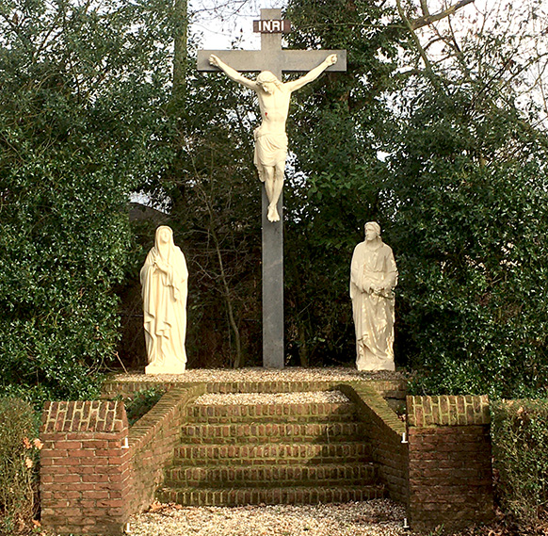
Kruisiging op Calvarieberg
Dit beeld gaat over de kruisiging van Jezus en hoort bij het Christelijke geloof.
Ga door

Slide 55
Kruisiging op Calvarieberg
Zijn er in de klas mensen met een christelijk of een ander soort geloof?
Bespreek het met elkaar!
Ga door

Slide 56
Kruisiging op Calvarieberg
Is Janneke hier denk je?
Ja
Nee

Slide 57
Helaas, Janneke is hier niet. Ze is zelf niet gelovig maar ze vindt het wel een mooi beeld.
Terug naar de kaart

Slide 58
Klopt, Janneke is hier niet. Ze is zelf niet gelovig maar ze vindt het wel een mooi beeld.
Terug naar de kaart

Slide 59
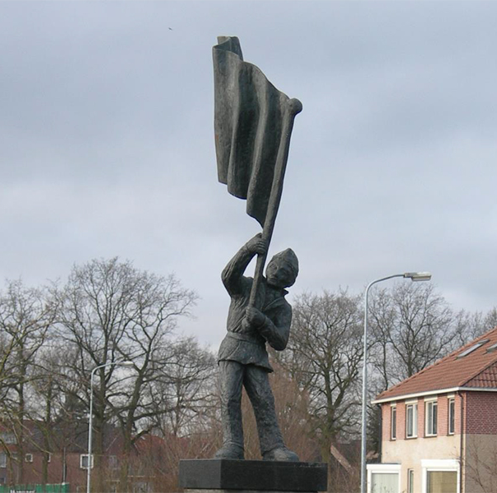
De Vendelier – Will Schropp
Dit bronzen beeld is gemaakt voor het 100-jarig bestaan van de vereniging Schutterij Onderling Genoegen.
Ga door

Slide 60
De Vendelier – Will Schropp
Is Janneke hier denk je?
Ja
Nee

Slide 61
Klopt, Janneke is hier niet. Ze vindt het knap hoe er vloeiende vormen in hard materiaal gemaakt zijn. Maar zelf houdt ze niet van de schutterij.
Terug naar de kaart

Slide 62
Helaas, Janneke is hier niet. Ze vindt het knap hoe er vloeiende vormen in hard materiaal gemaakt zijn. Maar zelf houdt ze niet van de schutterij.
Terug naar de kaart

Slide 63
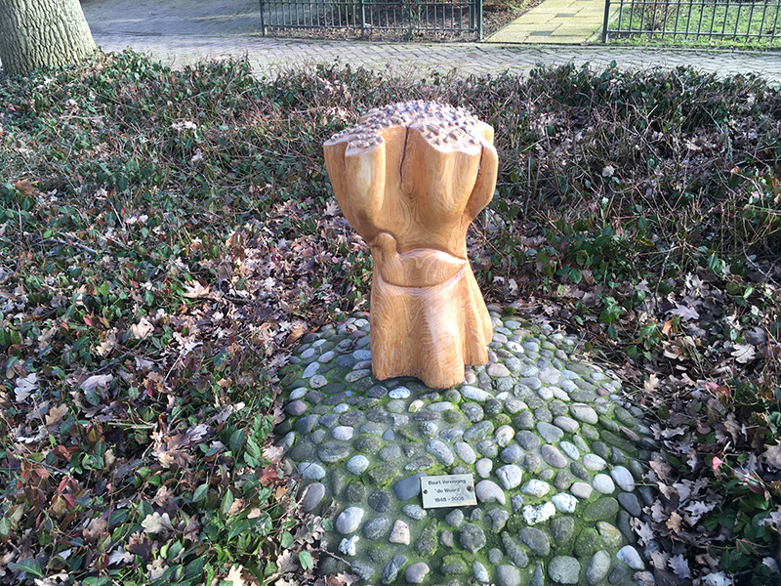
De Woerd – Wim Rutten
Dit kunstwerk is een nabootsing van de wijk 'De Woerd'. De stipjes bovenop verbeelden de huizen in de wijk.

Slide 64
De Woerd – Wim Rutten
… woerd een ander woord voor mannetjes eend is? Kun jij de woerd terugvinden in het werk?
Ga door

Slide 65
De Woerd – Wim Rutten
Is Janneke hier denk je?
Ja
Nee

Slide 66
Helaas, Janneke is hier niet. Ze vindt het een leuk idee, maar ze had liever zichzelf (een duifje) in het mooie hout gezien.
Terug naar de kaart

Slide 67
Klopt, Janneke is hier niet. Ze vindt het een leuk idee, maar ze had liever zichzelf (een duifje) in het mooie hout gezien.
Terug naar de kaart

Slide 68
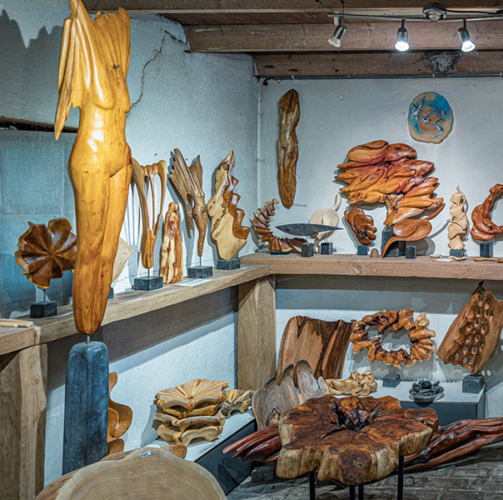
Atelier en beeldentuin – Will Schropp
Van jongs af aan is deze kunstenaar al geïnteresseerd in natuur en kunst. Een vast thema in zijn werk is 'het leven' en 'de droom om te kunnen vliegen'.
Ga door

Slide 69
Hier zie je een stukje van zijn binnenatelier.
Zouden jullie hier wel eens willen gaan kijken?
Bespreek het met elkaar!
Ga door

Slide 70
Atelier en beeldentuin – Will Schropp
Is Janneke hier denk je?
Ja
Nee

Slide 71
Terug naar de kaart
Ja klopt! Janneke is hier. Ze geniet altijd van de verschillende soorten hout en mooie thema’s.

Slide 72
Terug naar de kaart
Oeps toch wel! Janneke is hier. Ze geniet altijd van de verschillende soorten hout en mooie thema’s.

Slide 73
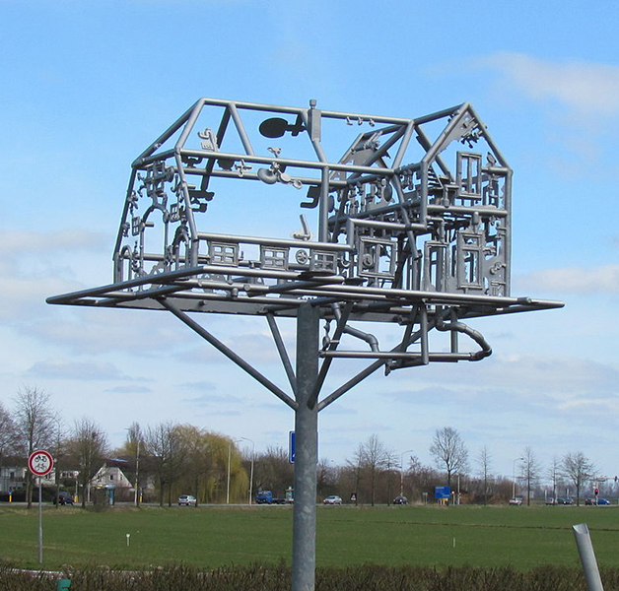
Terug naar de kaart

Slide 74
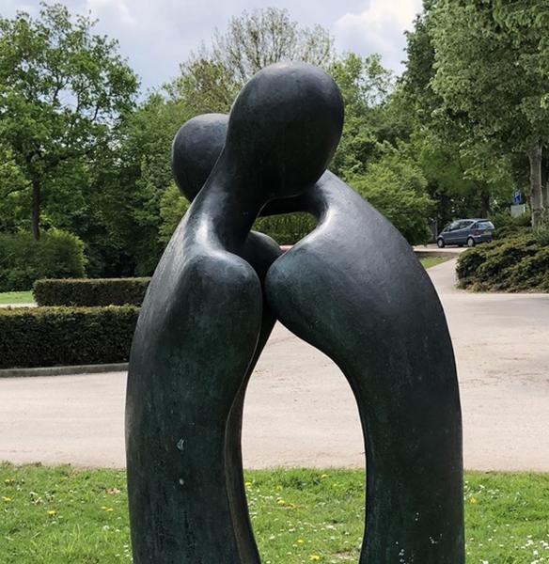
Terug naar de kaart

